Slide 1
Weekly Report
Reporter:崔海涛

Slide 2
目录
一、SAT介绍
What SAT？
What SAT Examine？
二、SAT_DATA整理过程
三、Sentence——Match

Slide 3
SAT介绍
SAT的简要介绍
SAT是英文Scholastic Assessment Test的缩写,中文名称为学术能力评估考试.
SAT成绩是世界各国高中生申请美国名校学习及奖学金的重要参考.即和所谓
的中国高考类似。
SAT报名方式：
第一、邮寄报名。向College Board美国大学委员会写信申请报名表格；
第一、网上报名。登陆College Board美国大学委员会的主页注册报名；
第三，电话报名。，在College Board美国大学委员会有考生详细注册信息。
SAT考试时间：
每年的1、3、5、6、11、12月。其中每年的三月份仅在美国举行。
考试测试时间：8:00----13:00

Slide 4
SAT介绍
What SAT Examine？
Writing、Reading、Mathematical共三部分，详情请看官网
www.collegeboard.com

Slide 5
SAT_DATA整理过程
Step1：PDF下载，链接--> http://blog.sina.com.cn/s/blog_5f2bdc0e0101iy4i.html
Step2:对PDF进行图像处理，需要pdf解密、Acrobat和ABBYY这三个软件；其中其中他们已经放在\\PC008-ECLOUD\shared\cht\PDFTools 。
Step3：对图像处理百度用Acrobat如何对pdf图像进行抠图和文字覆盖或者使用画笔功能；
Step4：用ABBYY对PDF进行预处理并转化为word，在菜单栏语言设置成英语，输出格式是带格式的纯文本
Step5:后期就是对文本进行处理啦，谢谢。

Slide 6
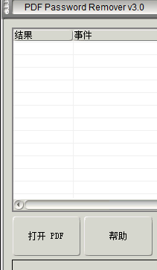
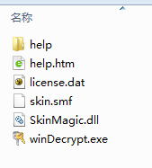
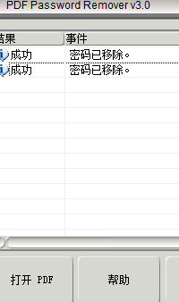
SAT_DATA整理过程—PDF解密
解密图示1解压：
解密图示2使用：
解密说明使用：打开pdf，
直接选择该文件
解密图示3结果：

Slide 7
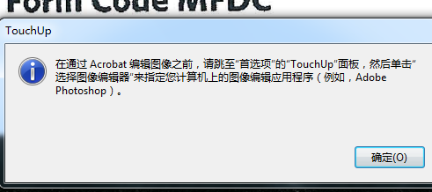
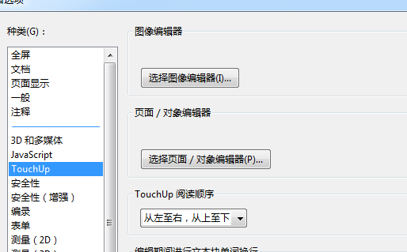
SAT_DATA整理过程—Acrobat修图
STEP1
STEP2
STEP3
需要装个图像编辑软件，
公司电脑没有，一般使用
PhotoShop

Slide 8
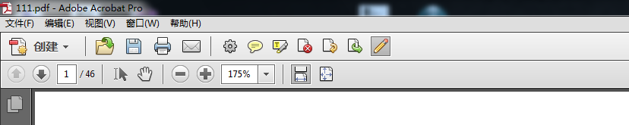
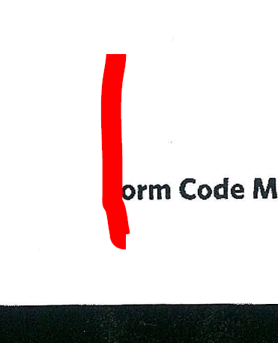
SAT_DATA整理过程—Acrobat画笔功能
STEP1：选中画笔，红点上面
STEP2：选中画笔，画一个长条
STEP3：长条可以任意移动，复制粘贴

Slide 9
Sentence——Match
句子分类：句子分类共三大类，其中小类共18类
混淆矩阵：

Slide 10
TlCnt_Ref | Sentence_Kinds | SS | CMAS | CMBS | CMCS | CMRS | SC | OC | PC | AC | XATC | NXATC | TADVC | WADVC | RADVC | CADVC | PADVC | CCSADCV | NON
0 | SS 简单
 | CMAS 并列
 | CMBS 转折
 | CMCS 选择
 | CMRS 因果
 | SC 主语从句
50 | OC 宾语从句
50 | PC 表语从句
50 | AC 同位语
50 | XATC 限_定语
50 | NXATC非限
40 | TADVC时间状
30 | WADVC地点状
 | RADVC原因状
 | CADVC 条件
20 | PADVC目的
 | CCSADVC让步
 | NON 没识别
360

Slide 11
THANKS

